Slide 1


Basic RESTful API
Conceive Design Implement Operate
Giảng viên: Nguyễn Nghiệm

Slide 2

Agenda
Web Service & REST API
Firebase REST API
Consume REST API with Postman
Consume REST API with AngularJS
Consume REST API with java.net.URL
Consume REST API with RestTemplate

Slide 3
Web Service

Slide 4
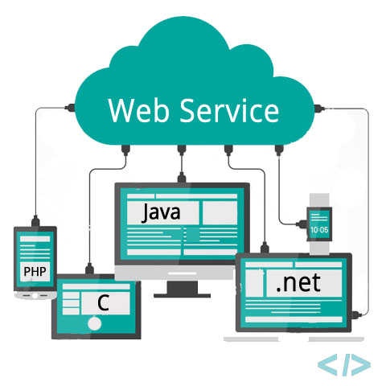
Notes:
Web Service là dịch vụ cung cấp các hoạt động (operations) thông qua web. Các ứng dụng có thể sử dụng các hoạt động này trong ứng dụng của mình

Slide 5
Web Service
Web
Application
Web Service
o1
o2
Desktop
Application
o3
DB
Consume
Moble
Application
o4
oN
Web
Service
SOAP
Web Server
Web service operations là các phương
thức cho phép các ứng dụng sử dụng qua web
Web Service Consumers

Slide 6
Collaboration Model
WS1
WS3
Consume
Application
Consume
WS2
WS4
Consume
Consume

Slide 7
REST & REST API

Slide 8
REST & REST API
REST (Representational State Transfer) là các quy ước biểu diễn dữ liệu chuyển đổi giữa các ứng dụng.
REST API (Application Programming Interface) (còn gọi là RESTful API) là Web Service hoạt động theo các tiêu chuẩn:
Operations: GET, POST, PUT, DELETE…
Transfer Data: JSON or XML/HTML
Sender
Data
Receiver
SOAP
Standards
Heavyweight
Communication
REST
Sender
Data
Receiver
Lightweight

Slide 9
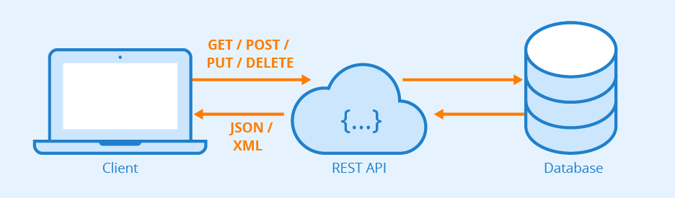
REST API Communication Model
Operations
GET: (url) => response
POST: (url, data) => response
PUT: (url, data) => response
DELETE: (url) => response (null)
Transfer Data
Dữ liệu trao đổi giữa Client và REST API là JSON/XML

Slide 10
Firebase REST API & Postman

Slide 11
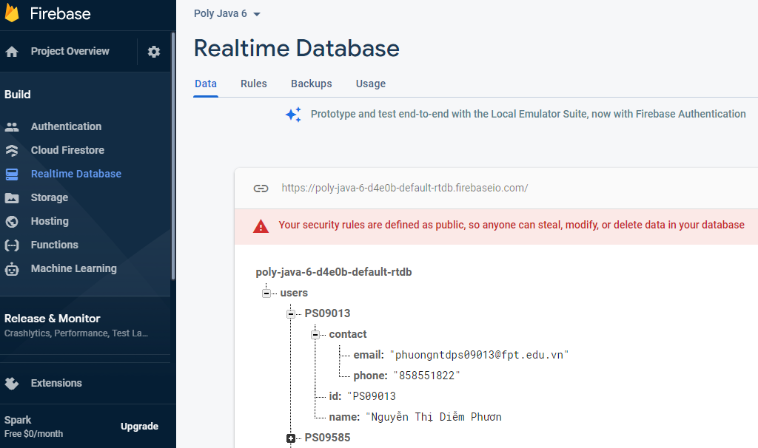
Firebase Realtime Databse
RESTful API base URL
Data structure

Slide 12
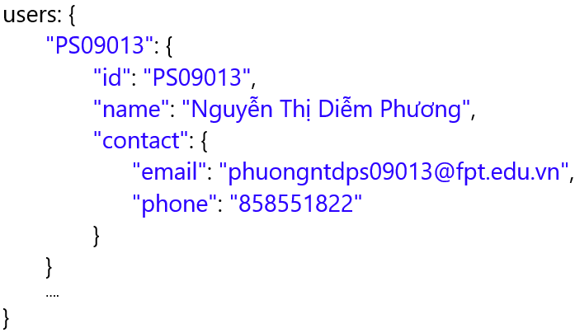
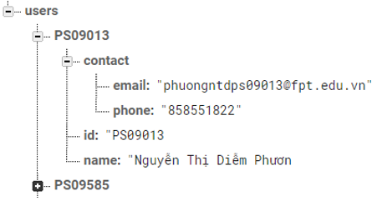
Firebase REST API URLs
EntryPoint URLs
https://poly-java-6-d4e0b-default-rtdb.firebaseio.com/
…users.json => all users
…users/PS09013.json => one user
…users/PS09013/name.json => name
…users/PS09013/contact.json => contact
…users/PS09013/contact/email.json => email
GET
POST
PUT
DELETE

Slide 13
Consume Firebase REST API
EntryPoint URL = “https://.../users/PS09013.json”
Data Structure = {
“id”: “?”,
“name”: “?”,
“contact”: {
“email”: “?”,
“phone”: “?”
}
}
Operations
GET: request (url) => response (user)
POST: request (url, user) => response (key)
PUT: request (url, user) => response (user)
DELETE: request (url) => response (null)
Firebase REST API
request
response
REST Consumer

Slide 14
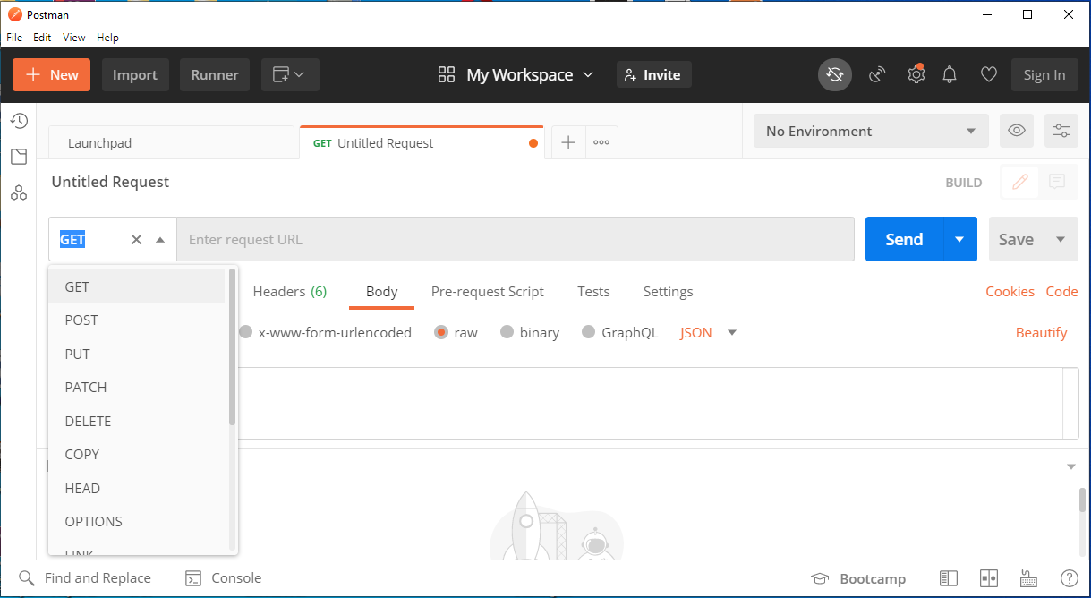
EntryPoint
Operations
Request Data: JSON
Response Data: JSON

Slide 15

Notes:
Tạo dự án Spring Boot & Thymeleaf
Tạo Controller truyền message sang view
Hiển thị message với text, utext, [[]], [()]

Slide 16

REST API Exchange Model
Postman
Request: Method, URL [, JsonData]
Firebase
Response: [JsonData]
REST API
Request:
Method: GET, POST, PUT, DELETE
URL: EntryPoint
JsonData: JSON
Response:
JsonData: JSON

Slide 17
(Web Browser)
AngularJS
(Web Server)
RestTemplate
Firebase
REST API
Web Browser
RESTful API
Consumers
Desktop App
URL, Jackson

Slide 18
AngularJS $http Service

Slide 19
AngularJS $http Service API
GET
get().then().catch()
POST
post().then().catch()
PUT
put().then().catch()
DELETE
delete().then().catch()

Slide 20
AngularJS $http Service
REST API Operations
$http.get(url).then(response => {}).catch(error => {})
$http.post(url, data).then(response => {}).catch(error => {}))
$http.put(url, data).then(response => {}).catch(error => {}))
$http.delete(url).then(response => {}).catch(error => {}))
Ví dụ
$http.get(“…/users.json”).then(response => {
var users = response.data;
})
.catch(error => {
console.log(“Lỗi”, error);
})

Slide 21
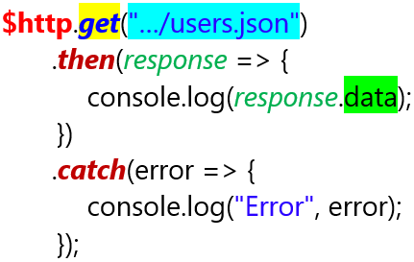
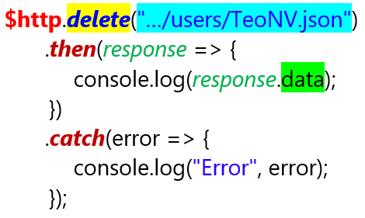
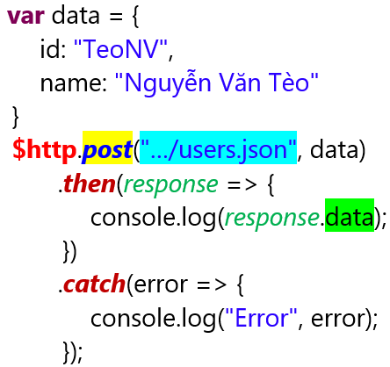
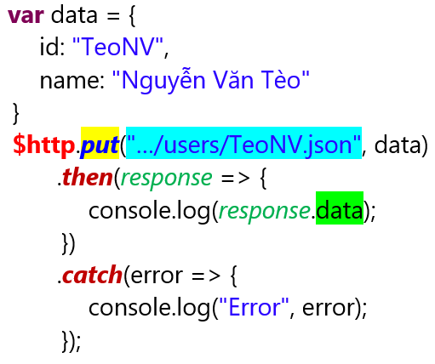
GET
DELETE
AngularJS $http Service
Examples
POST
PUT

Slide 22

AngularJS - Demo Application Model
AngularJS
controller
AngularJS $http
Firebase
_form.html
REST API
_table.html

Slide 23
Notes:
Tạo dự án Spring Boot & Thymeleaf
Tạo Controller truyền message sang view
Hiển thị message với text, utext, [[]], [()]

Slide 24
Java.net.URL

Slide 25
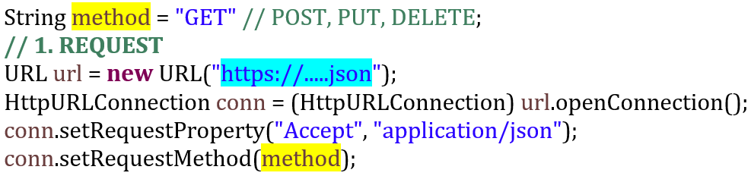
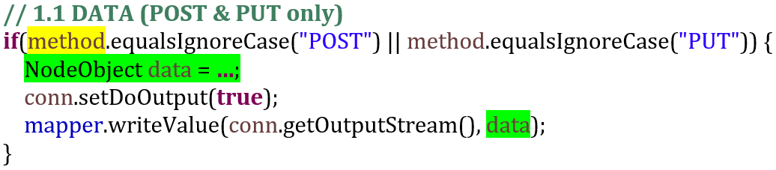
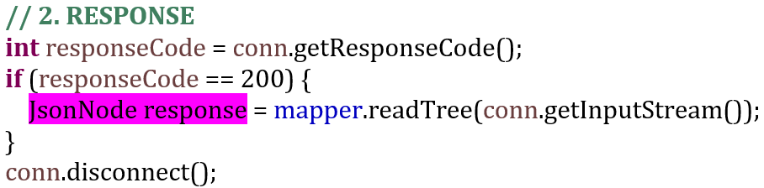
Jackson

Slide 26
Jackson API
ObjectMapper
readValue()
readTree()
writeValue()
writeValueAsString()
createObjectNode()
JsonNode
get()
findValue()
asType()
iterator()
ObjectNode
put()
putObject()
putArray()
JsonNode
ObjectNode

Slide 27

Java Desktop Application – Demo Application Model
Java Swing
Swing JFrame
URL, Jackson
Firebase
Event Handler
REST API

Slide 28
Notes:
Tạo dự án Spring Boot & Thymeleaf
Tạo Controller truyền message sang view
Hiển thị message với text, utext, [[]], [()]

Slide 29
Spring RestTemplate

Slide 30
RestTemplate API
GET
getForObject()
POST
postForObject()
PUT
put()
DELETE
delete()

Slide 31
RestTemplate API
RestTemplate: Thực hiện các REST Operations
getForObject(url, responseType<T>): T
delete(url)
postForObject(url, httpEntity, responseType<T>): T
put(url, httpEntity)
HttpEntity<T>: Đóng gói dữ liệu json gửi đến REST API
new HttpEntity<>(T)

Slide 32
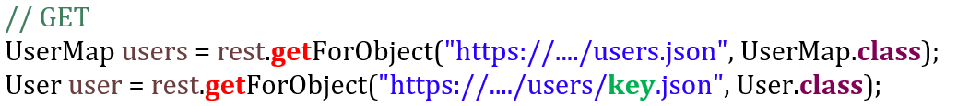
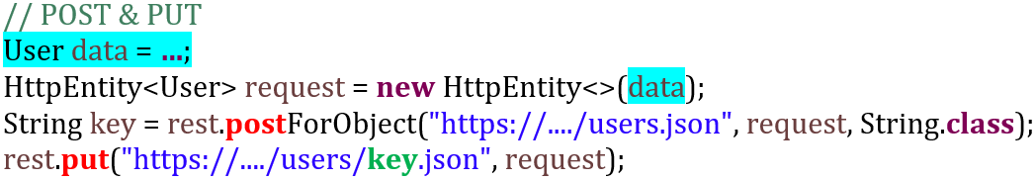
RestTemplate Programming Model

Slide 33
Entity Classes
HashMap<String, User>
UserMap
User
id: String
name: String
contact: Contact
Contact
email: String
phone: String

Slide 34

Spring RestTemplate – Demo Application Model
Spring Boot
Controller
RestTemplate
Firebase
_form.html
REST API
_table.html
Web Browser

Slide 35
Notes:
Tạo dự án Spring Boot & Thymeleaf
Tạo Controller truyền message sang view
Hiển thị message với text, utext, [[]], [()]

Slide 36

Summary
Web Service
REST & REST API
Firebase REST API & Postman
Consume REST API with
AngularJS
Java.net.URL
RestTemplate

Slide 37


